Slide 1
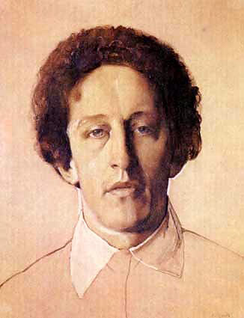
БЛОК Александр Александрович
6 ноября 1880 - 7 августа 1921
Портрет работы К. А. Сомова

Slide 2
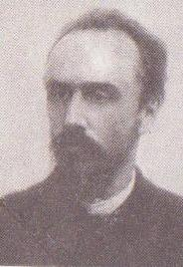
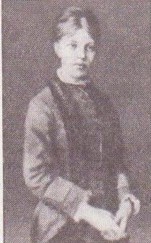
Семья А.А.Блока
Отец
Александр Львович Блок, — юрист, профессор права Варшавского университета
Мать
Александра Андреевна, урожденная Бекетова— переводчица, дочь ректора петербургского университета А. Н. Бекетова

Slide 3
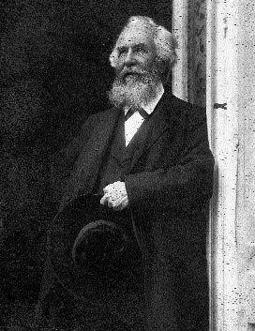
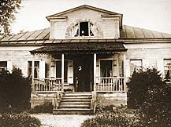
Детство
Ранние годы Блока прошли в доме деда. Среди самых ярких детских и отроческих впечатлений — ежегодные летние месяцы в подмосковном имении Бекетовых Шахматово.
Усадьба Шахматово в 1890-е гг.
Дед Александра Блока ,
А. Н.Бекетов

Slide 4
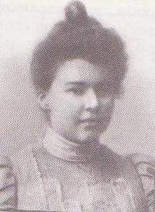
Образование
После окончания Введенской гимназии в Петербурге поступил в 1898 на юридический факультет петербургского университета, однако в 1901 перешел на историко-филологический факультет (окончил в 1906 по славяно-русскому отделению). Среди профессоров, у которых учился Блок, — Ф. Ф. Зелинский, А. И. Соболевский, И. А. Шляпкин, С. Ф. Платонов, А. И. Введенский, В. К. Ернштедт, Б. В. Варнеке.
В 1903 женился на дочери Д. И. Менделеева Любови Дмитриевне.

Slide 5
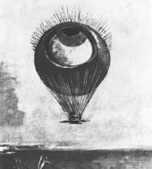
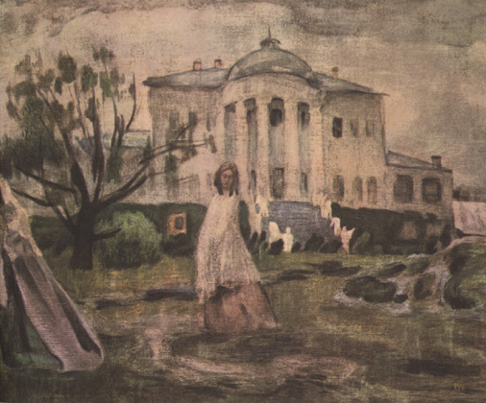
Творческий дебют
Начинал в духе символизма.
«Стихи о Прекрасной Даме»;
“Балаганчик” (1906);
«Город», 1904-1908;
“Возмездие”, 1910-1921.
Рисунки в стиле символизма.

Slide 6
Смерть поэта
В апреле 1921 нарастающая депрессия переходит в психическое расстройство, сопровождающееся болезнью сердца. 7 августа Блок скончался. В некрологах и посмертных воспоминаниях постоянно повторялись его слова из посвященной Пушкину речи об «отсутствии воздуха», убивающем поэтов.

